Slide 1
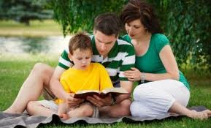
¡Bienvenidos!
FORMACIÓN PARA PADRES
Movimiento Familiar Cristiano
El tiempo que inviertes ahora, será la tranquilidad del mañana
Presentación
Material desarrollado por Equipo Coordinador Nacional de México 2010-2013
Compartido a la Confederación Internacional de Movimientos Familiares Cristianos
Notes:
Esta sería la 1er. Filmina. Fondo blanco y más resaltado el nombre del curso (Formación para Padres) y la frase que está muy bien, más chica.

Slide 2
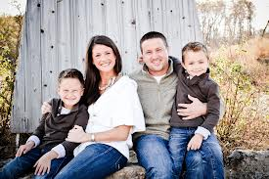
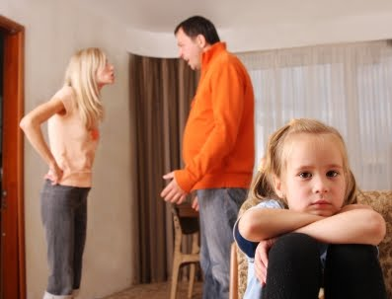
Objetivo del curso
Fomentar la conciencia del importante papel que tienen los padres en la formación de la personalidad equilibrada de sus hijos.
Para que……?
Adquieran pautas de educación claras.
Aprendan a optimizar el ejercicio de su propio rol parental.
Favorezcan la salud emocional, mental y espiritual de sus hijos.
Formarlos a través de valores humanos y cristianos.
Notes:
OK (Fondo blanco letra negra en la descripción del objetivo)

Slide 3
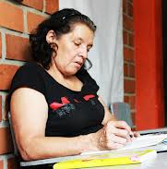
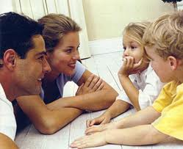
RESULTADOS ESPERADOS
Desarrollo personal de los padres, en el que adquieran formación e Información sobre temas básicos del proceso de crecimiento y desarrollo de los hijos.
Que los padres adquieran técnicas para el acompañamiento de los hijos, que les permitan resolver los problemas que se generan durante estas etapas.
META
Que los papás desarrollen una relación más eficaz y satisfactoria con sus hijos.

Slide 4
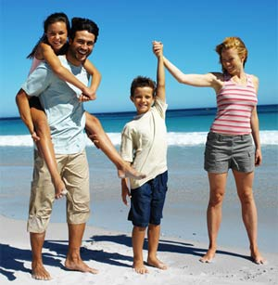
CURSO-TALLER
Metodología
Curso-Taller de 7 sesiones semanales.
Sesiones de 2 1/2 hrs. Cada una.
Lugar y horario lo define el grupo.
Libro para padres participantes.
Sesiones con dinámicas y ejercicios vivenciales.
Tareas para aplicar en casa lo aprendido.
Notes:
Cambiar esta filmina como ya la cambié, pues no es un curso de introducción, es la introducción al curso. Usar fondo blanco, es menos cansado y permite utilizar más colores y agregar un colage de fotos de niños, papás etc.

Slide 5
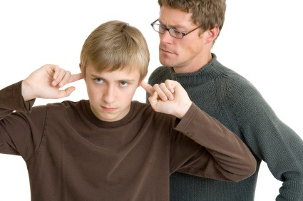
ENTENDIENDO EL COMPORTAMIENTO DE LOS HIJOS
CAPÍTULO 1
Notes:
Muy buenas fotos. Si hubiera alguna de niños más grandecitos, incluirla también o cambiarla por alguna.

Slide 6
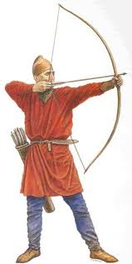
Objetivos
En este capítulo aprenderemos acerca de cómo el comportamiento de los hijos tiene un objetivo primordial que dirige su conducta.
Cuando los padres logran identificar ese objetivo, pueden intervenir más eficazmente.

Slide 7
Temas
¿Qué es el comportamiento?
¿Por qué los hijos se comportan en forma positiva o inadecuada?
Objetivos del comportamiento inadecuado
Fortalecimiento del sentido de pertenencia
Respeto mutuo
Tiempo especial
Salirse del conflicto
Fortalecer un ambiente emocional de apoyo

Slide 8
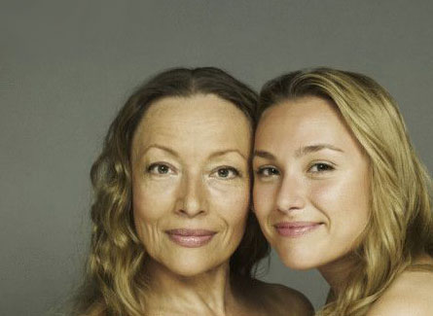
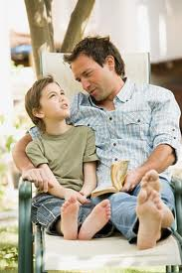
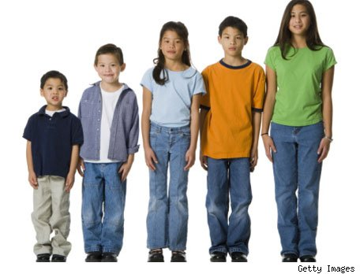
FACTORES DE INFLUENCIA EN EL COMPORTAMIENTO DE LOS HIJOS
CAPÍTULO 2
Herencia
Métodos de educación
Constelación
Ambiente familiar

Slide 9
Objetivos
Este capítulo trata acerca de los diversos componentes de influencia que participan en la formación de la personalidad de nuestro hijo.
Cada factor aporta elementos que uno a uno se van sumando en el proceso de convertirlo en persona.

Slide 10
Temas
Nuestra forma de vivir
Herencia
Ambiente familiar y sus valores
La constelación familiar
Métodos de educación
Tendencias actuales de los padres

Slide 11
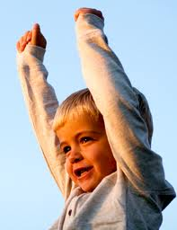
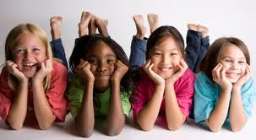
CAPÍTULO 3
CÓMO CONSTRUIR UN SENTIMIENTO DE AUTO VALÍA EN LOS HIJOS

Slide 12
Objetivos
En este capítulo aprenderemos que una de las formas más eficaces para fortalecer el sentido de valía en nuestros hijos es la estimulación, proceso que se enfoca en ver sus cualidades y potencialidades.
Para ello es necesario saber diferenciar el efecto del elogio en contraposición con los de la estimulación.

Slide 13
Temas
Estilo de paternidad: Padres permisivos (capítulo anterior)
Formando un sentimiento de auto valía
Actitudes que favorecen el sentido de valía
Diferencia entre elogio y estímulo

Slide 14
CÓMO ESCUCHAR A TU HIJO (1ª. parte)
CAPÍTULO 4

Slide 15
Objetivos
En este capítulo se identificarán las actitudes que bloquean la comunicación.
Aprenderemos a desarrollar la escucha reflexiva y cómo construir respuestas abiertas.

Slide 16
Temas
¿Qué es comunicar?
Cómo ayudar a los hijos a manejar sus sentimientos
Escucha reflexiva
Tipos de Respuesta
Explorar alternativas de solución

Slide 17
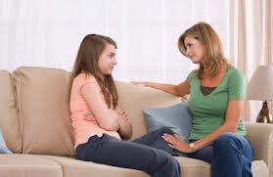
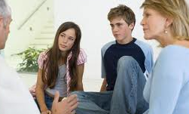
CLARIDAD EN LA SOLUCIÓN DE CONFLICTOS (2da. Parte)
CAPÍTULO 5

Slide 18
Objetivos
En este capítulo aprenderemos que para mantener relaciones familiares saludables, necesitamos desarrollar estrategias que permitan no sólo solucionar los conflictos, sino también crecer a través de ellos.
Una clave fundamental es reconocer a quién le pertenece el problema.

Slide 19
Temas
Propiedad del problema
Mensajes yo
Solución de conflictos

Slide 20
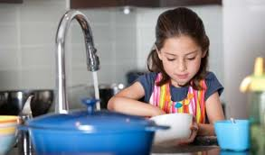
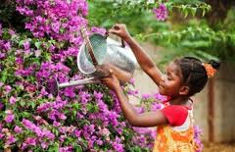
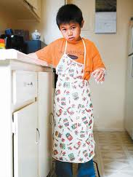
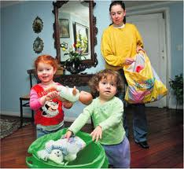
CAPÍTULO 6
DESARROLLO DE LA RESPONSABILIDAD

Slide 21
Objetivos
En este capítulo revisaremos un método de disciplina basado en la responsabilidad que pueda ayudarte como padre a reforzar el sentido de cooperación en tus hijos, manteniendo el orden y la armonía familiar.

Slide 22
Temas
¿Por qué es importante la disciplina?
Un método disciplinario basado en la responsabilidad.
¿Qué necesito para “vivir las consecuencias”?
Compartiendo responsabilidades.
Lectura de reflexión: Actúas o reaccionas.

Slide 23
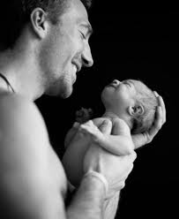
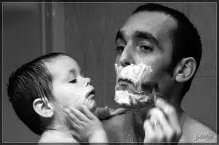
CRECIMIENTO PERSONAL DE LOS PADRES
CAPÍTULO 7

Slide 24
Objetivo
En este capítulo trabajaremos acerca de la persona de los padres, reflexionando sobre sus recursos personales y los aprendizajes obtenidos durante el taller.

Slide 25
Temas
Crecimiento personal de los padres
Reconocer lo que somos y tenemos
Rescatando nuestros recursos
Evaluación de lo aprendido en el Curso-Taller
Cierre del curso

Slide 26
Reflexión
" Hijo, es un ser que Dios nos prestó para hacer un curso intensivo de cómo amar a alguien más que a nosotros mismos, de cómo cambiar nuestros peores defectos para darles los mejores ejemplos y, de nosotros, aprender a tener coraje. Sí. ¡Eso es! Ser madre o padre es el mayor acto de coraje que alguien pueda tener, porque es exponerse a todo tipo de dolor, principalmente de la incertidumbre de estar actuando correctamente y del miedo a perder algo tan amado. ¿Perder? ¿Cómo? ¿No es nuestro? Fue apenas un préstamo... EL MAS PRECIADO Y MARAVILLOSO PRÉSTAMO ya que son nuestros sólo mientras no pueden valerse por sí mismos, luego le pertenecen a la vida, al destino y a sus propias familias. Dios bendiga siempre a nuestros hijos pues a nosotros ya nos bendijo con ellos. “
JOSE SARAMAGO

Slide 27
Los padres que deciden comprometerse con el bienestar de ellos y de sus hijos, forman familias fuertes con hijos exitosos.

Slide 28
Gracias
Material desarrollado por Equipo Coordinador Nacional de México 2010-2013
Compartido a la Confederación Internacional de Movimientos Familiares Cristianos

